Slide 1

Mathe III
Ralf Herbrich
Wahrscheinlichkeitsbegriff

Slide 2
Überblick
Organisatorisches
Wahrscheinlichkeitsbegriff
Geschichte der Wahrscheinlichkeit
Wahrscheinlichkeitsräume und 𝜎-Algebra
Rechenregeln von Wahrscheinlichkeitsräumen
Gleichverteilung
Counting Prinzip
Permutationen, Variationen und Kombinationen
Numerische Approximation

Slide 3
Überblick
Organisatorisches
Wahrscheinlichkeitsbegriff
Geschichte der Wahrscheinlichkeit
Wahrscheinlichkeitsräume und 𝜎-Algebra
Rechenregeln von Wahrscheinlichkeitsräumen
Gleichverteilung
Counting Prinzip
Permutationen, Variationen und Kombinationen
Numerische Approximation

Slide 4
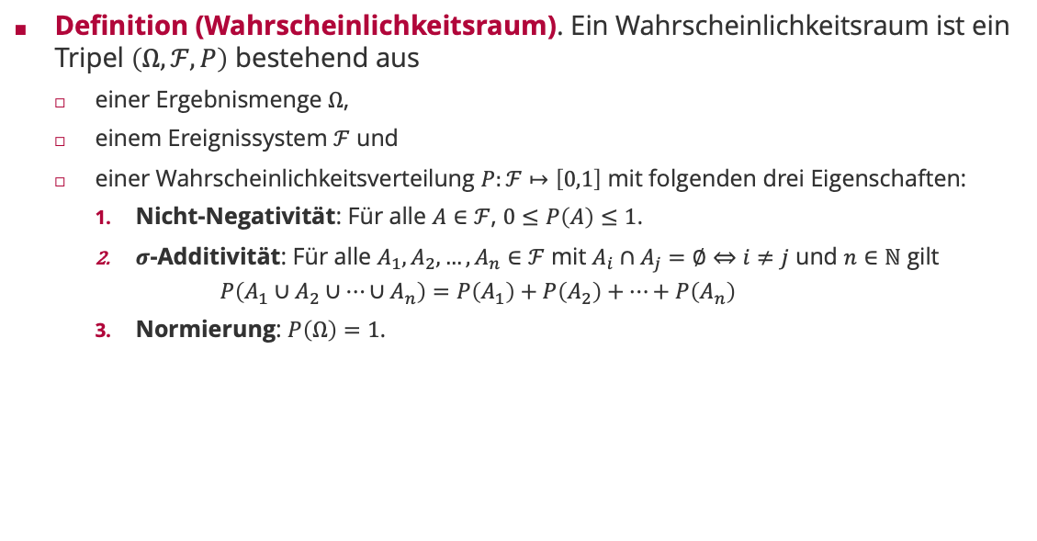
Zur Erinnerung: Wahrscheinlichkeitsraum
Definition (Wahrscheinlichkeitsraum). Ein Wahrscheinlichkeitsraum ist ein Tripel $\left(Ω, ℱ,P\right)$ bestehend aus
einer Ergebnismenge $Ω$,
einem Ereignissystem $ℱ$ und
einer Wahrscheinlichkeitsverteilung $P:ℱ↦\left[0,1\right]$ mit folgenden drei Eigenschaften:
Nicht-Negativität: Für alle $A∈ℱ$, $0≤P\left(A\right)≤1$.
$σ$-Additivität: Für alle $A_{1},A_{2},…,A_{n}∈ℱ$ mit $A_{i}∩A_{j}=∅⇔i≠j$ und $n∈ℕ$ gilt
$$P\left(A_{1}∪A_{2}∪⋯∪A_{n}\right)=P\left(A_{1}\right)+P\left(A_{2}\right)+⋯+P\left(A_{n}\right)$$
Normierung: $P\left(Ω\right)=1$.

Slide 5
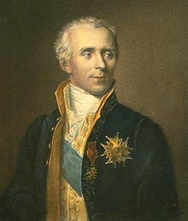
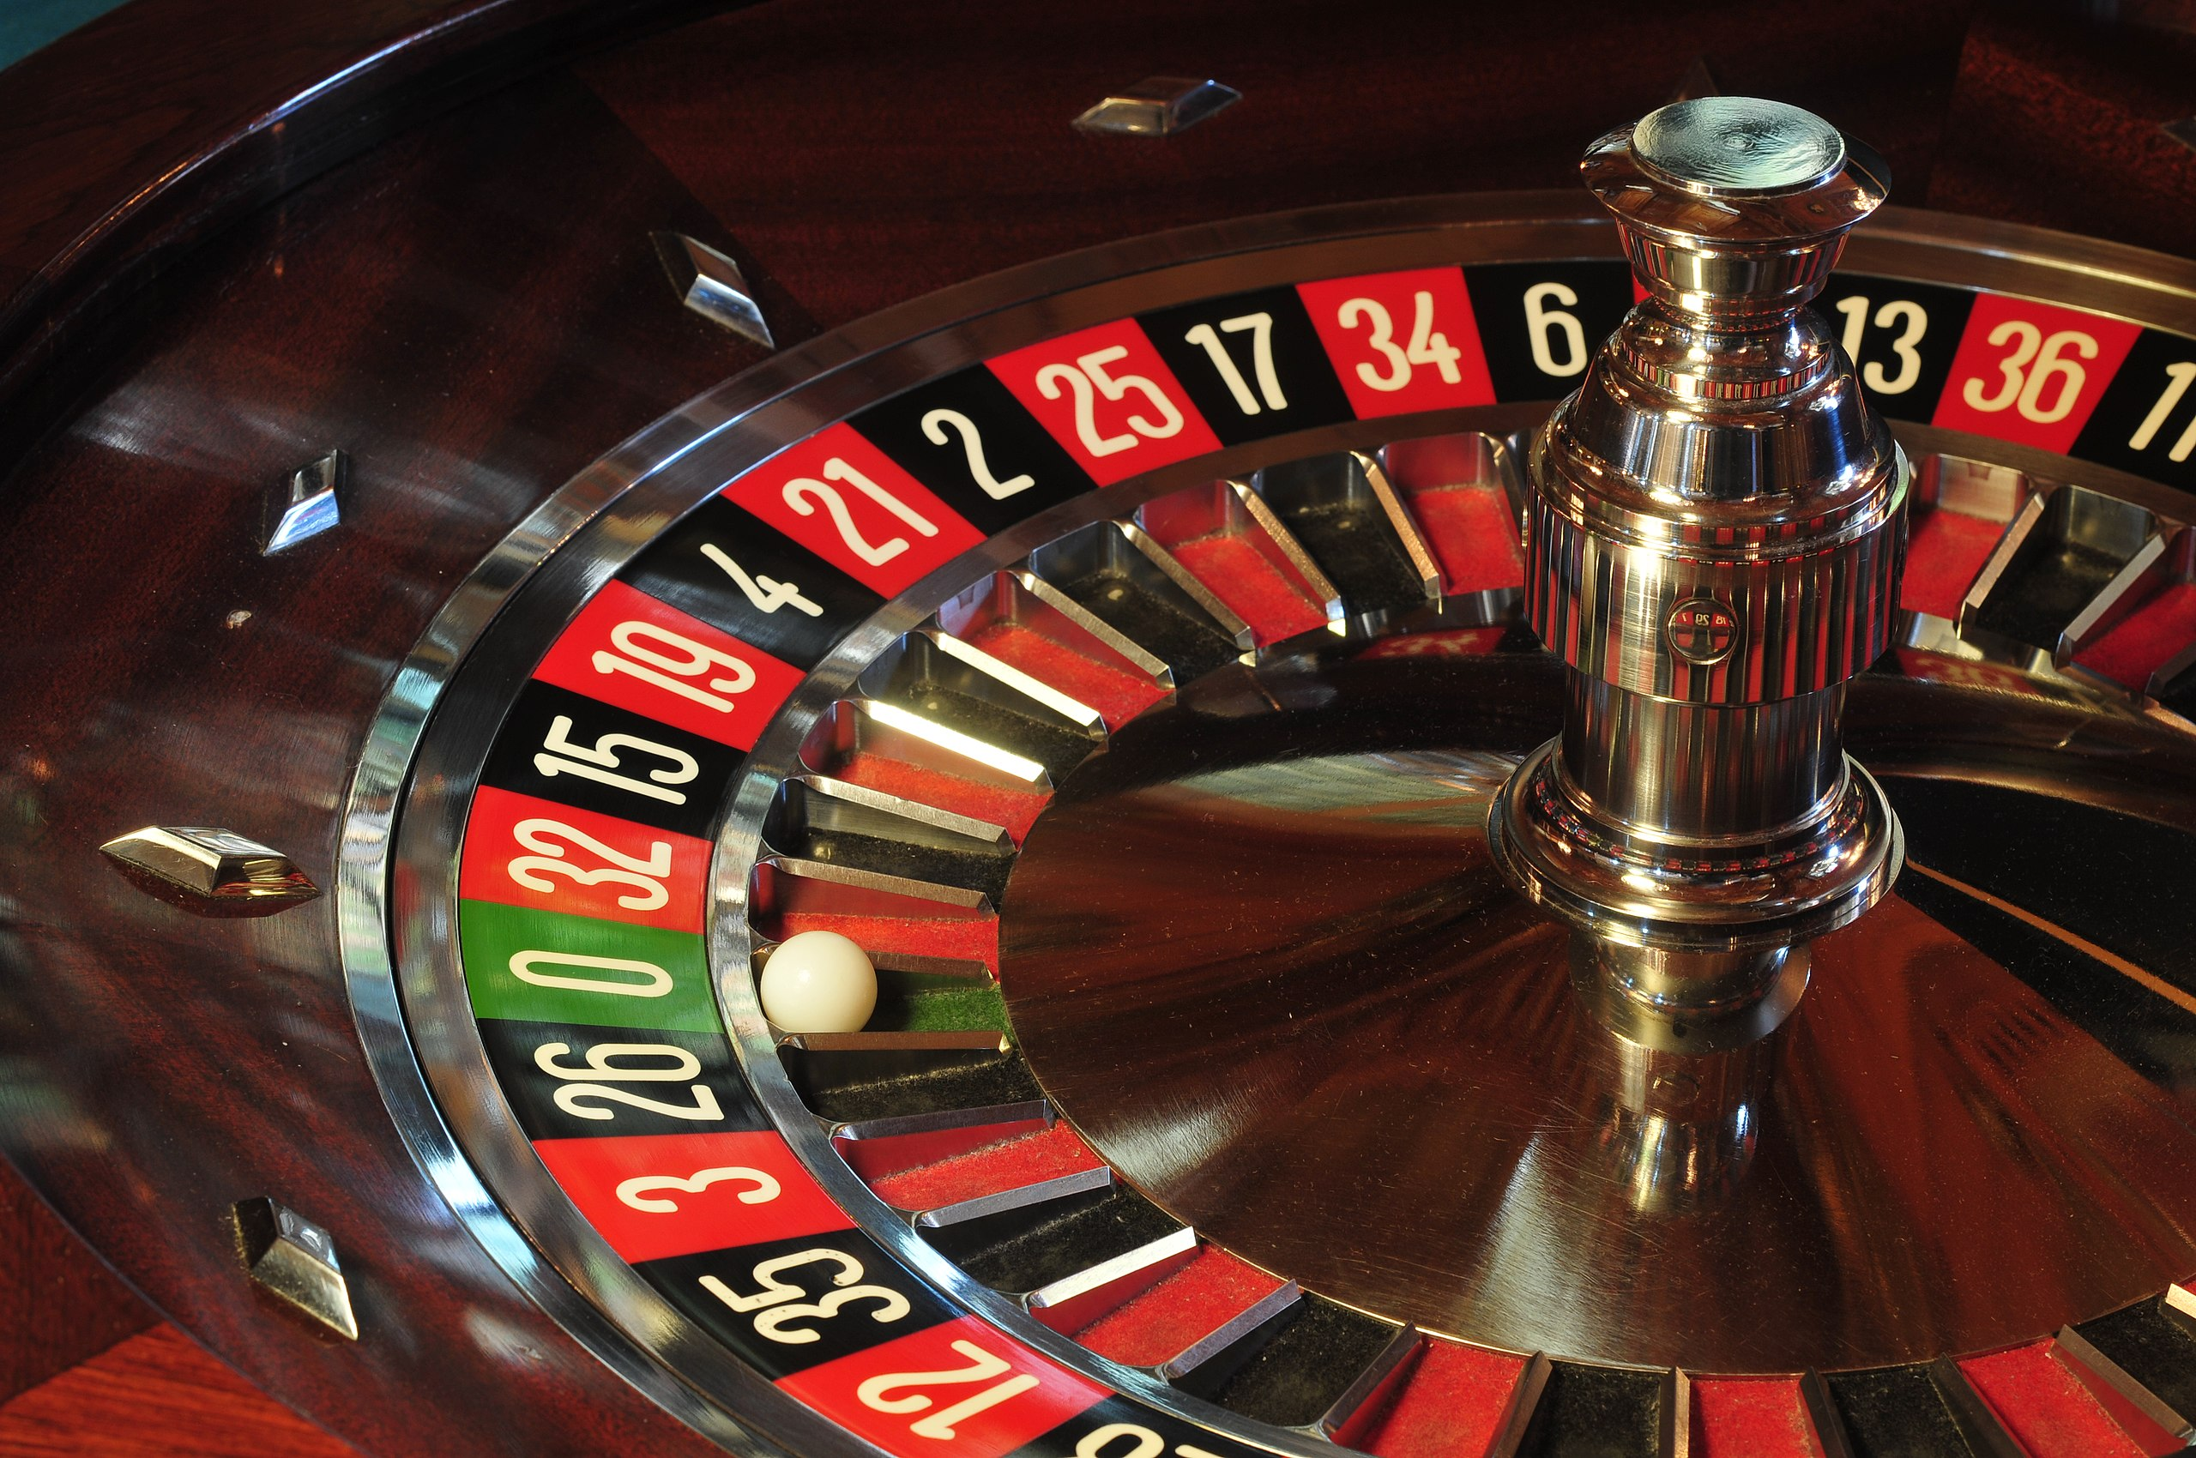
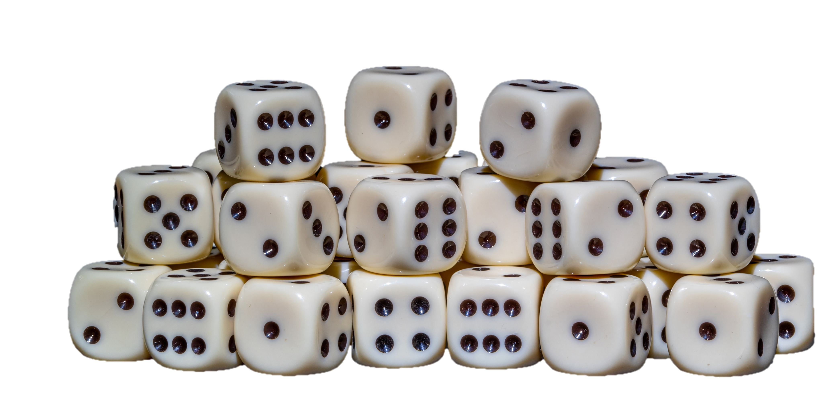
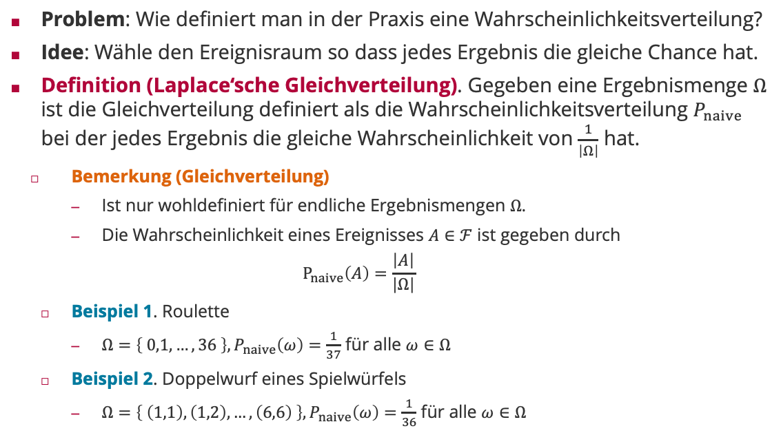
Laplace‘sche Gleichverteilung
Problem: Wie definiert man in der Praxis eine Wahrscheinlichkeitsverteilung?
Idee: Wähle den Ereignisraum so dass jedes Ergebnis die gleiche Chance hat.
Definition (Laplace‘sche Gleichverteilung). Gegeben eine Ergebnismenge $Ω$ ist die Gleichverteilung definiert als die Wahrscheinlichkeitsverteilung $P_{naive}$ bei der jedes Ergebnis die gleiche Wahrscheinlichkeit von $\frac{1}{\left|Ω\right|}$ hat.
Bemerkung (Gleichverteilung)
Ist nur wohldefiniert für endliche Ergebnismengen $Ω$.
Die Wahrscheinlichkeit eines Ereignisses $A∈ℱ$ ist gegeben durch
$$P_{naive}\left(A\right)=\frac{\left|A\right|}{\left|Ω\right|}$$
Beispiel 1. Roulette
$Ω=\left\{ 0,1,…,36 \right\}, P_{naive}\left(ω\right)=\frac{1}{37}$ für alle $ω∈Ω$
Beispiel 2. Doppelwurf eines Spielwürfels
$Ω=\left\{ \left(1,1\right),\left(1,2\right),…,\left(6,6\right) \right\}, P_{naive}\left(ω\right)=\frac{1}{36}$ für alle $ω∈Ω$
Pierre-Simon Laplace (1749 – 1827)

Slide 6
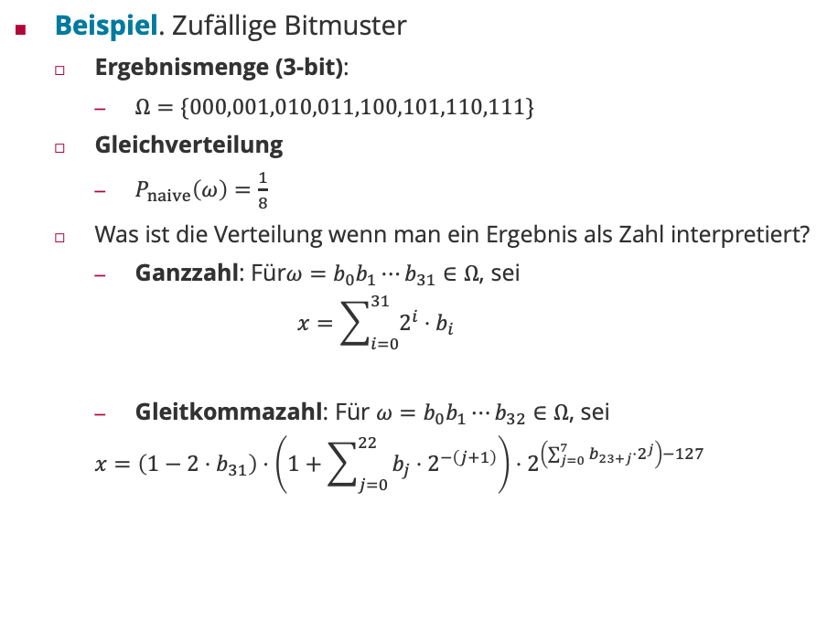
Gleichverteilung ist nicht gleich Gleichverteilung!
Beispiel. Zufällige Bitmuster
Ergebnismenge (3-bit):
$Ω=\{000,001,010,011,100,101,110,111\}$
Gleichverteilung
$P_{naive}\left(ω\right)=\frac{1}{8}$
Was ist die Verteilung wenn man ein Ergebnis als Zahl interpretiert?
Ganzzahl: Für$ω=b_{0}b_{1}⋯b_{31}∈Ω$, sei
$$x=\sum_{i=0}^{31}{2^{i}⋅b_{i} }$$
Gleitkommazahl: Für $ω=b_{0}b_{1}⋯b_{32}∈Ω$, sei
$$x=\left(1−{2⋅b}_{31}\right)⋅\left(1+\sum_{j=0}^{22}{b_{j}⋅2^{−\left(j+1\right)}}\right)⋅2^{\left(\sum_{j=0}^{7}{b_{23+j}⋅2^{j}}\right)−127}$$
Vorzeichen
Exponent
Mantisse

Slide 7
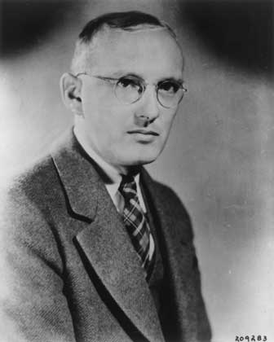
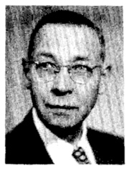
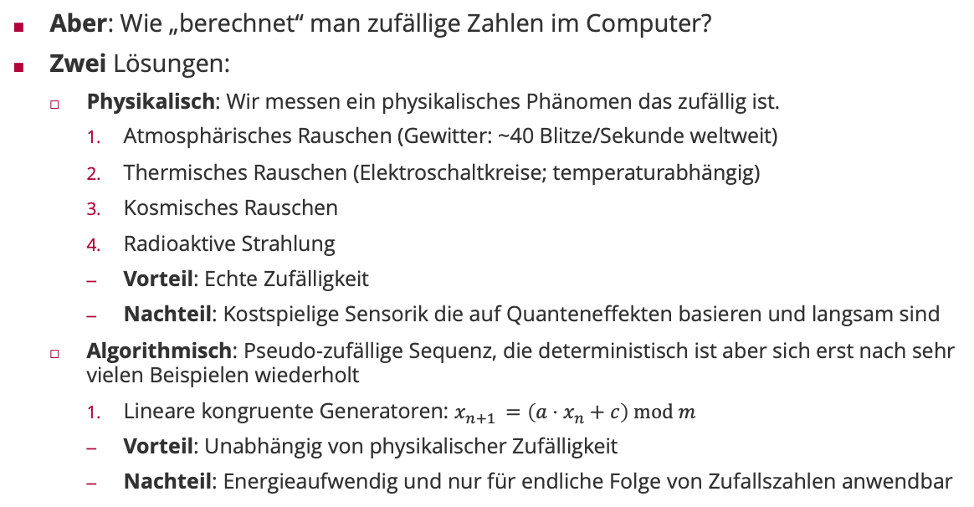
Zufallsgeneratoren für gleichverteilte Zahlen
Aber: Wie „berechnet“ man zufällige Zahlen im Computer?
Zwei Lösungen:
Physikalisch: Wir messen ein physikalisches Phänomen das zufällig ist.
Atmosphärisches Rauschen (Gewitter: ~40 Blitze/Sekunde weltweit)
Thermisches Rauschen (Elektroschaltkreise; temperaturabhängig)
Kosmisches Rauschen
Radioaktive Strahlung
Vorteil: Echte Zufälligkeit
Nachteil: Kostspielige Sensorik die auf Quanteneffekten basieren und langsam sind
Algorithmisch: Pseudo-zufällige Sequenz, die deterministisch ist aber sich erst nach sehr vielen Beispielen wiederholt
Lineare kongruente Generatoren: $x_{n+1 }=\left(a⋅x_{n}+c\right) mod m$
Vorteil: Unabhängig von physikalischer Zufälligkeit
Nachteil: Energieaufwendig und nur für endliche Folge von Zufallszahlen anwendbar
Karl Guthe Jansky (1905 – 1950)
John Bertrand Johnson (1887 – 1970)

Slide 8
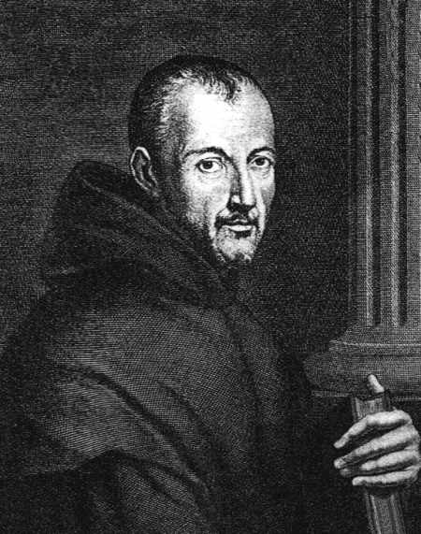
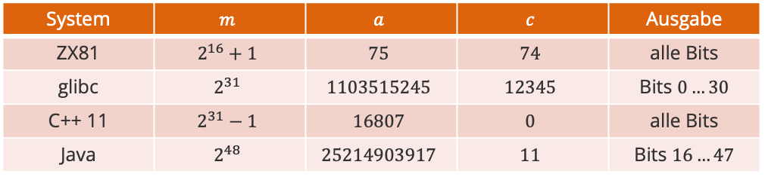
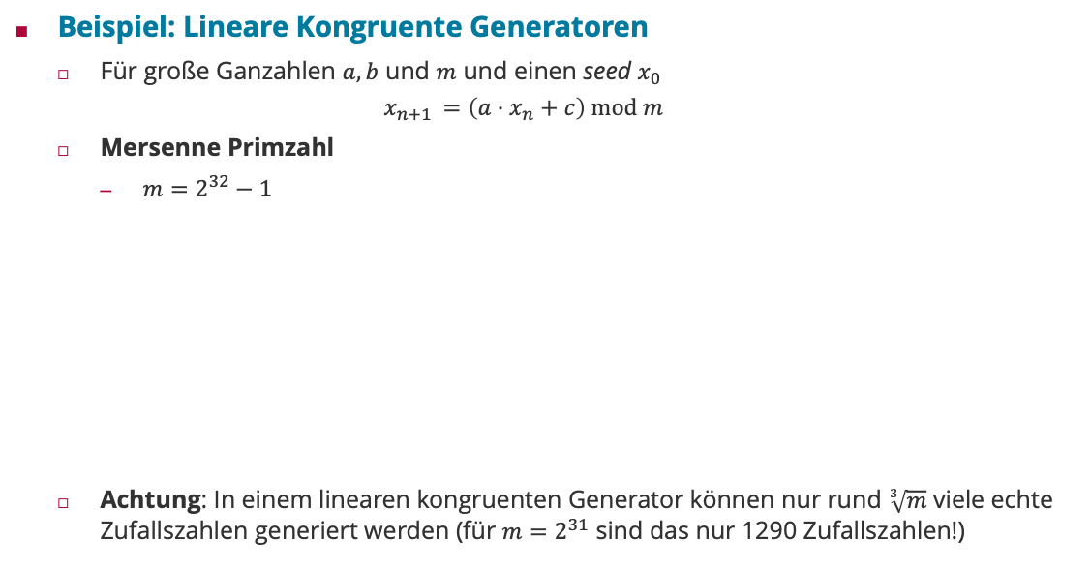
Pseudozufallszahlen für Gleichverteilungen
Beispiel: Lineare Kongruente Generatoren
Für große Ganzahlen $a,b$ und $m$ und einen seed $x_{0}$
$$x_{n+1 }=\left(a⋅x_{n}+c\right) mod m$$
Mersenne Primzahl
$m=2^{32}−1$
Achtung: In einem linearen kongruenten Generator können nur rund $\sqrt[3]{m}$ viele echte Zufallszahlen generiert werden (für $m=2^{31}$ sind das nur 1290 Zufallszahlen!)
Modulus
Marin Mersenne (1588 – 1648)
Mulitplikator
Inkrement
System | $$m$$ | $$a$$ | $$c$$ | Ausgabe
ZX81 | $$2^{16}+1$$ | $$75$$ | $$74$$ | alle Bits
glibc | $$2^{31}$$ | $$1103515245$$ | $$12345$$ | Bits $0…30$
C++ 11 | $$2^{31}−1$$ | $$16807$$ | $$0$$ | alle Bits
Java | $$2^{48}$$ | $$25214903917$$ | $$11$$ | Bits $16…47$

Slide 9
Überblick
Organisatorisches
Wahrscheinlichkeitsbegriff
Geschichte der Wahrscheinlichkeit
Wahrscheinlichkeitsräume und 𝜎-Algebra
Rechenregeln von Wahrscheinlichkeitsräumen
Gleichverteilung
Counting Prinzip
Permutationen, Variationen und Kombinationen
Numerische Approximation

Slide 10
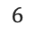
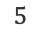
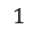
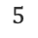
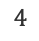
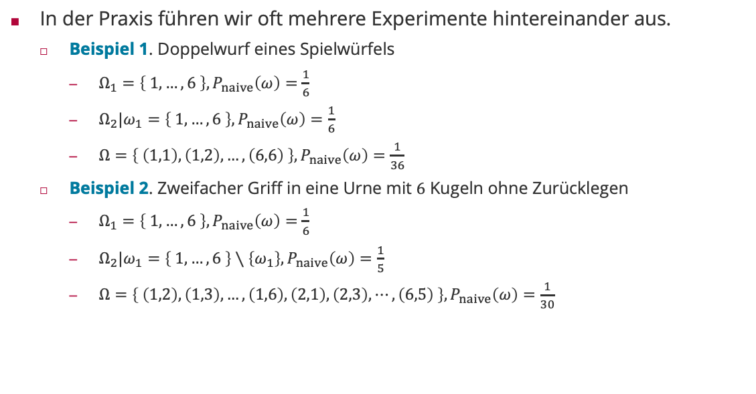

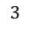
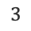
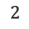
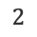
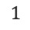
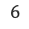
Wiederholte Zufallsexperimente
In der Praxis führen wir oft mehrere Experimente hintereinander aus.
Beispiel 1. Doppelwurf eines Spielwürfels
$Ω_{1}=\left\{ 1,…,6 \right\}, P_{naive}\left(ω\right)=\frac{1}{6}$
$Ω_{2}|ω_{1}=\left\{ 1,…,6 \right\}, P_{naive}\left(ω\right)=\frac{1}{6}$
$Ω=\left\{ \left(1,1\right),\left(1,2\right),…,\left(6,6\right) \right\}, P_{naive}\left(ω\right)=\frac{1}{36}$
Beispiel 2. Zweifacher Griff in eine Urne mit $6$ Kugeln ohne Zurücklegen
$Ω_{1}=\left\{ 1,…,6 \right\}, P_{naive}\left(ω\right)=\frac{1}{6}$
$Ω_{2}|ω_{1}=\left\{ 1,…,6 \right\}∖\left\{ω_{1}\right\}, P_{naive}\left(ω\right)=\frac{1}{5}$
$Ω=\left\{ \left(1,2\right),\left(1,3\right),…,\left(1,6\right), \left(2,1\right),\left(2,3\right),⋯,\left(6,5\right) \right\}, P_{naive}\left(ω\right)=\frac{1}{30}$
$$6$$
$$5$$
$$4$$
$$3$$
$$2$$
$$1$$
$$1$$
$$2$$
$$3$$
$$4$$
$$5$$
$$6$$

Slide 11
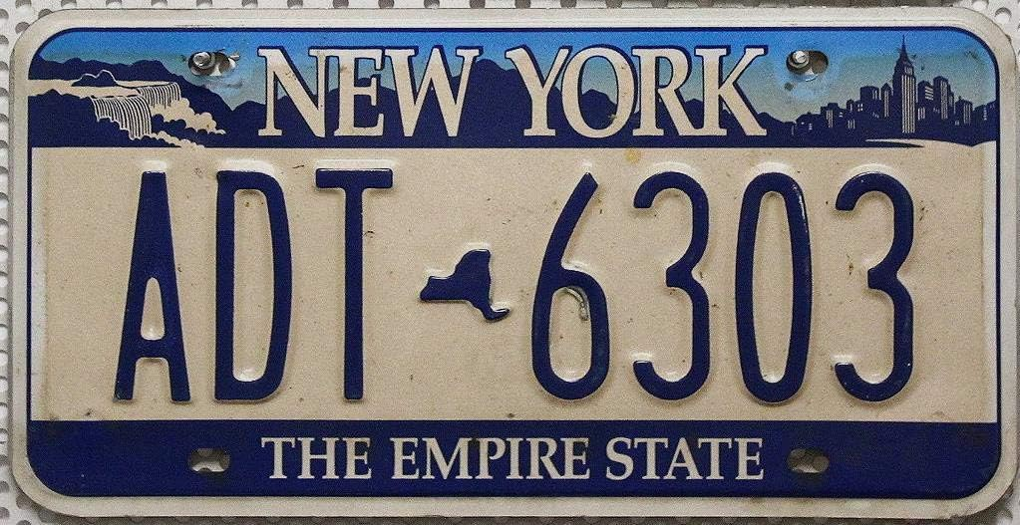
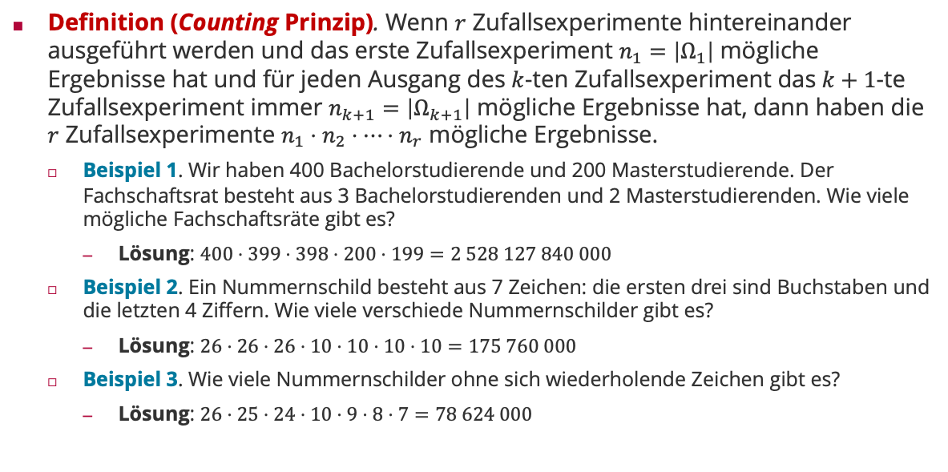
Counting Prinzip
Definition (Counting Prinzip). Wenn $r$ Zufallsexperimente hintereinander ausgeführt werden und das erste Zufallsexperiment $n_{1}=\left|Ω_{1}\right|$ mögliche Ergebnisse hat und für jeden Ausgang des $k$-ten Zufallsexperiment das $k+1$-te Zufallsexperiment immer $n_{k+1}=\left|Ω_{k+1}\right|$ mögliche Ergebnisse hat, dann haben die $r$ Zufallsexperimente $n_{1}⋅n_{2}⋅⋯⋅n_{r}$ mögliche Ergebnisse.
Beispiel 1. Wir haben 400 Bachelorstudierende und 200 Masterstudierende. Der Fachschaftsrat besteht aus 3 Bachelorstudierenden und 2 Masterstudierenden. Wie viele mögliche Fachschaftsräte gibt es?
Lösung: $400⋅399⋅398⋅200⋅199=2 528 127 840 000$
Beispiel 2. Ein Nummernschild besteht aus 7 Zeichen: die ersten drei sind Buchstaben und die letzten 4 Ziffern. Wie viele verschiede Nummernschilder gibt es?
Lösung: $26⋅26⋅26⋅10⋅10⋅10⋅10=175 760 000$
Beispiel 3. Wie viele Nummernschilder ohne sich wiederholende Zeichen gibt es?
Lösung: $26⋅25⋅24⋅10⋅9⋅8⋅7=78 624 000$

Slide 12
Counting Prinzip
Definition (Counting Prinzip). Wenn $r$ Zufallsexperimente hintereinander ausgeführt werden und das erste Zufallsexperiment $n_{1}=\left|Ω_{1}\right|$ mögliche Ergebnisse hat und für jeden Ausgang des $k$-ten Zufallsexperiment das $k+1$-te Zufallsexperiment immer $n_{k+1}=\left|Ω_{k+1}\right|$ mögliche Ergebnisse hat, dann haben die $r$ Zufallsexperimente $n_{1}⋅n_{2}⋅⋯⋅n_{r}$ mögliche Ergebnisse.
Beispiel 1. Wir haben 400 Bachelorstudierende und 200 Masterstudierende. Der Fachschaftsrat besteht aus 3 Bachelorstudierenden und 2 Masterstudierenden. Wie viele mögliche Fachschaftsräte gibt es?
Lösung: $400⋅399⋅398⋅200⋅199=2 528 127 840 000$
Beispiel 2. Ein Nummernschild besteht aus 7 Zeichen: die ersten drei sind Buchstaben und die letzten 4 Ziffern. Wie viele verschiede Nummernschilder gibt es?
Lösung: $26⋅26⋅26⋅10⋅10⋅10⋅10=175 760 000$
Beispiel 3. Wie viele Nummernschilder ohne sich wiederholende Zeichen gibt es?
Lösung: $26⋅25⋅24⋅10⋅9⋅8⋅7=78 624 000$

Slide 13
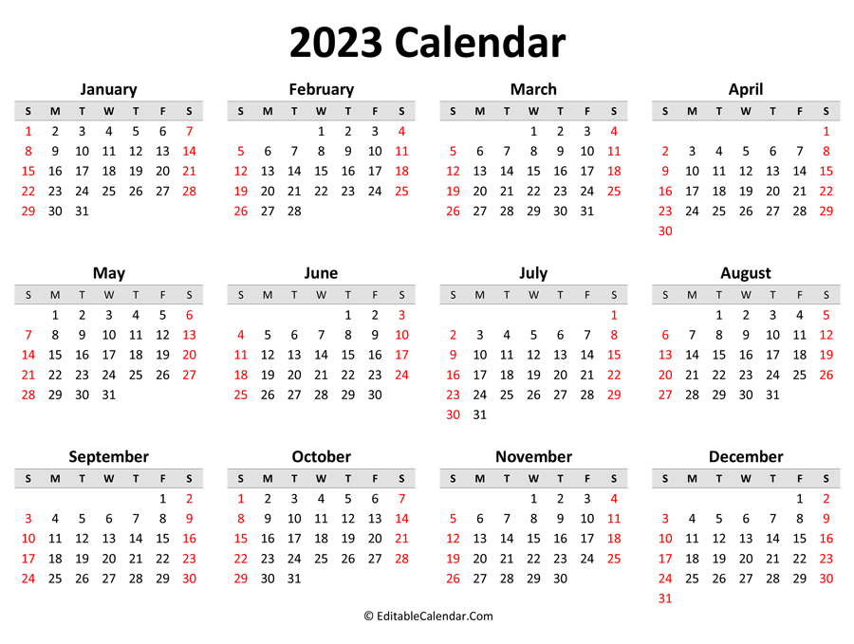
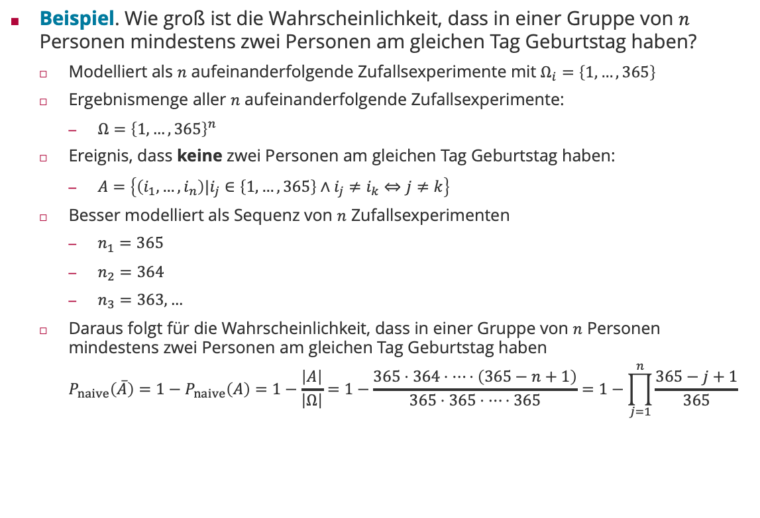
Beispiel: Geburtstagsparadoxon
Beispiel. Wie groß ist die Wahrscheinlichkeit, dass in einer Gruppe von $n$ Personen mindestens zwei Personen am gleichen Tag Geburtstag haben?
Modelliert als $n$ aufeinanderfolgende Zufallsexperimente mit $Ω_{i}=\left\{1,…,365\right\}$
Ergebnismenge aller $n$ aufeinanderfolgende Zufallsexperimente:
$Ω={\left\{1,…,365\right\}}^{n}$
Ereignis, dass keine zwei Personen am gleichen Tag Geburtstag haben:
$A=\left\{\left(i_{1},…,i_{n}\right)|i_{j}∈\left\{1,…,365\right\}∧i_{j}≠i_{k}⇔j≠k\right\}$
Besser modelliert als Sequenz von $n$ Zufallsexperimenten
$n_{1}=365$
$n_{2}=364$
$n_{3}=363, …$
Daraus folgt für die Wahrscheinlichkeit, dass in einer Gruppe von $n$ Personen mindestens zwei Personen am gleichen Tag Geburtstag haben
$$P_{naive}\left(\overline{A}\right)=1−P_{naive}\left(A\right)=1−\frac{\left|A\right|}{\left|Ω\right|}=1−\frac{365⋅364⋅⋯⋅\left(365−n+1\right)}{365⋅365⋅⋯⋅365}=1−\prod_{j=1}^{n}{\frac{365−j+1}{365}}$$

Slide 14
Überblick
Organisatorisches
Wahrscheinlichkeitsbegriff
Geschichte der Wahrscheinlichkeit
Wahrscheinlichkeitsräume und 𝜎-Algebra
Rechenregeln von Wahrscheinlichkeitsräumen
Gleichverteilung
Counting Prinzip
Permutationen, Variationen und Kombinationen
Numerische Approximation

Slide 15
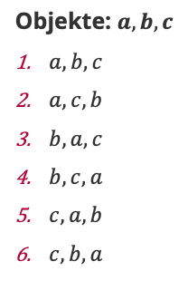
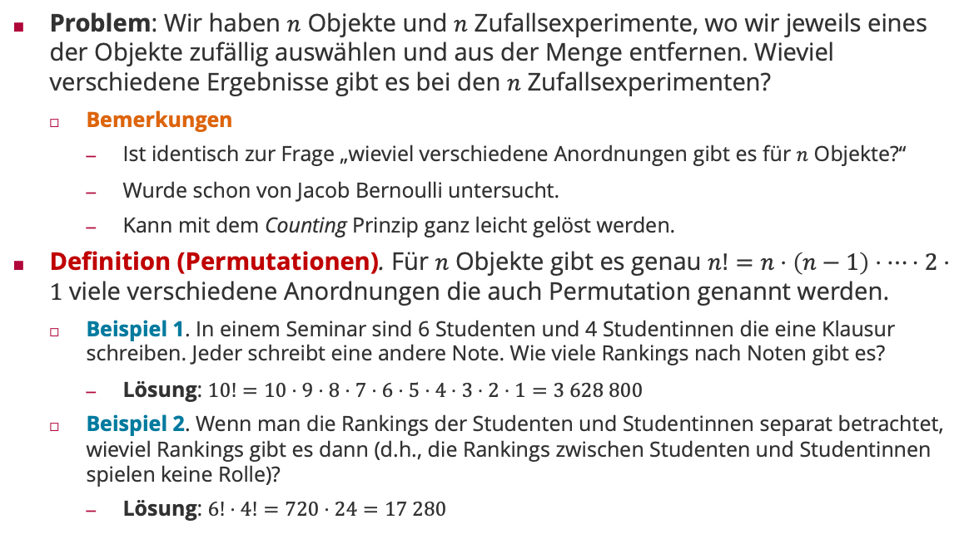
Permutationen
Problem: Wir haben $n$ Objekte und $n$ Zufallsexperimente, wo wir jeweils eines der Objekte zufällig auswählen und aus der Menge entfernen. Wieviel verschiedene Ergebnisse gibt es bei den $n$ Zufallsexperimenten?
Bemerkungen
Ist identisch zur Frage „wieviel verschiedene Anordnungen gibt es für $n$ Objekte?“
Wurde schon von Jacob Bernoulli untersucht.
Kann mit dem Counting Prinzip ganz leicht gelöst werden.
Definition (Permutationen). Für $n$ Objekte gibt es genau $n!=n⋅\left(n−1\right)⋅⋯⋅2⋅1$ viele verschiedene Anordnungen die auch Permutation genannt werden.
Beispiel 1. In einem Seminar sind 6 Studenten und 4 Studentinnen die eine Klausur schreiben. Jeder schreibt eine andere Note. Wie viele Rankings nach Noten gibt es?
Lösung: $10!=10⋅9⋅8⋅7⋅6⋅5⋅4⋅3⋅2⋅1=3 628 800$
Beispiel 2. Wenn man die Rankings der Studenten und Studentinnen separat betrachtet, wieviel Rankings gibt es dann (d.h., die Rankings zwischen Studenten und Studentinnen spielen keine Rolle)?
Lösung: $6!⋅4!=720⋅24=17 280$
Objekte: $a,b,c$
$a,b,c$
$a,c,b$
$b,a,c$
$b,c,a$
$c,a,b$
$c,b,a$

Slide 16
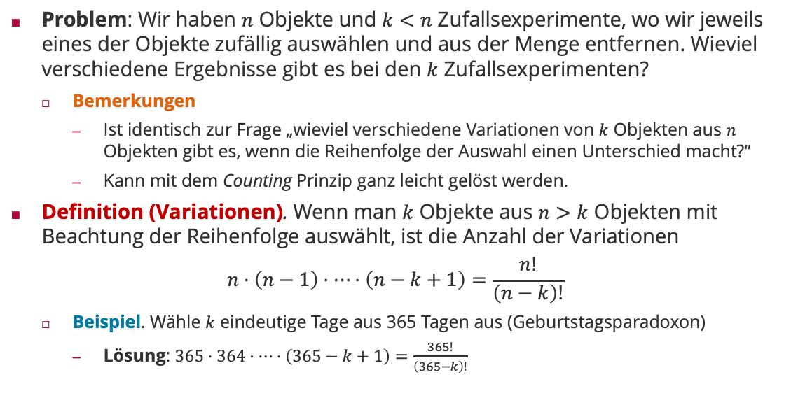
Variationen
Problem: Wir haben $n$ Objekte und $k<n$ Zufallsexperimente, wo wir jeweils eines der Objekte zufällig auswählen und aus der Menge entfernen. Wieviel verschiedene Ergebnisse gibt es bei den $k$ Zufallsexperimenten?
Bemerkungen
Ist identisch zur Frage „wieviel verschiedene Variationen von $k$ Objekten aus $n$ Objekten gibt es, wenn die Reihenfolge der Auswahl einen Unterschied macht?“
Kann mit dem Counting Prinzip ganz leicht gelöst werden.
Definition (Variationen). Wenn man $k$ Objekte aus $n>k$ Objekten mit Beachtung der Reihenfolge auswählt, ist die Anzahl der Variationen
$$n⋅\left(n−1\right)⋅⋯⋅\left(n−k+1\right)=\frac{n!}{\left(n−k\right)!}$$
Beispiel. Wähle $k$ eindeutige Tage aus 365 Tagen aus (Geburtstagsparadoxon)
Lösung: $365⋅364⋅⋯⋅\left(365−k+1\right)=\frac{365!}{\left(365−k\right)!}$

Slide 17

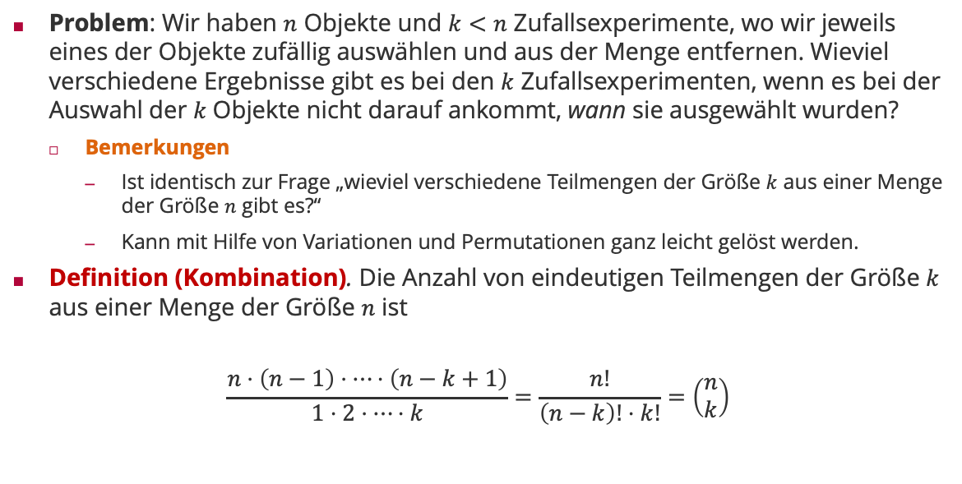
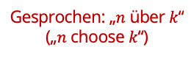

Kombinationen
Problem: Wir haben $n$ Objekte und $k<n$ Zufallsexperimente, wo wir jeweils eines der Objekte zufällig auswählen und aus der Menge entfernen. Wieviel verschiedene Ergebnisse gibt es bei den $k$ Zufallsexperimenten, wenn es bei der Auswahl der $k$Objekte nicht darauf ankommt, wann sie ausgewählt wurden?
Bemerkungen
Ist identisch zur Frage „wieviel verschiedene Teilmengen der Größe $k$ aus einer Menge der Größe $n$ gibt es?“
Kann mit Hilfe von Variationen und Permutationen ganz leicht gelöst werden.
Definition (Kombination). Die Anzahl von eindeutigen Teilmengen der Größe $k$ aus einer Menge der Größe $n$ ist
$$\frac{n⋅\left(n−1\right)⋅⋯⋅\left(n−k+1\right)}{1⋅2⋅⋯⋅k}=\frac{n!}{\left(n−k\right)!⋅k!}=\left(\begin{matrix}n \\ k\end{matrix}\right)$$
Gesprochen: „$n$ über $k$“ („$n$ choose $k$“)
Auswahl von $k$ Objekten aus $n$ Objekten
Anzahl Permutationen von $k$ Objekten

Slide 18
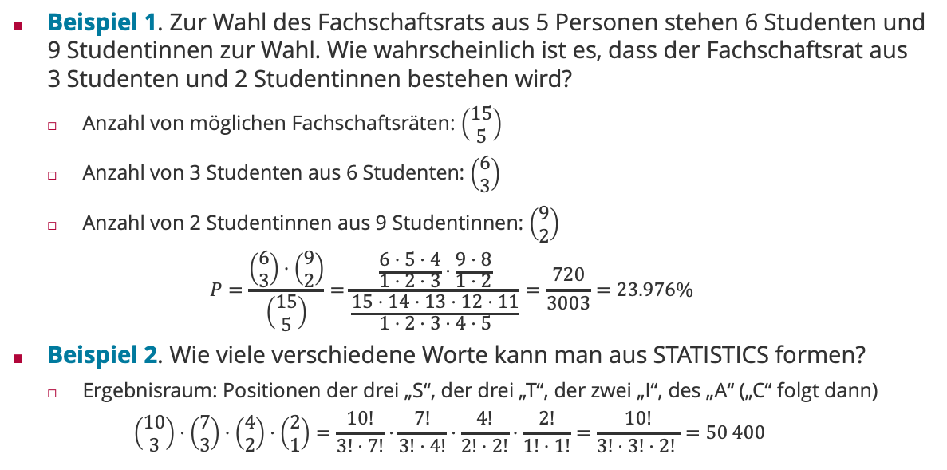
Kombinationen: Beispiele
Beispiel 1. Zur Wahl des Fachschaftsrats aus 5 Personen stehen 6 Studenten und 9 Studentinnen zur Wahl. Wie wahrscheinlich ist es, dass der Fachschaftsrat aus 3 Studenten und 2 Studentinnen bestehen wird?
Anzahl von möglichen Fachschaftsräten: $\left(\begin{matrix}15 \\ 5\end{matrix}\right)$
Anzahl von 3 Studenten aus 6 Studenten: $\left(\begin{matrix}6 \\ 3\end{matrix}\right)$
Anzahl von 2 Studentinnen aus 9 Studentinnen: $\left(\begin{matrix}9 \\ 2\end{matrix}\right)$
$$P=\frac{\left(\begin{matrix}6 \\ 3\end{matrix}\right)⋅\left(\begin{matrix}9 \\ 2\end{matrix}\right)}{\left(\begin{matrix}15 \\ 5\end{matrix}\right)}=\frac{\frac{6⋅5⋅4}{1⋅2⋅3}⋅\frac{9⋅8}{1⋅2}}{\frac{15⋅14⋅13⋅12⋅11}{1⋅2⋅3⋅4⋅5}}=\frac{720}{3003}=23.976\%$$
Beispiel 2. Wie viele verschiedene Worte kann man aus STATISTICS formen?
Ergebnisraum: Positionen der drei „S“, der drei „T“, der zwei „I“, des „A“ („C“ folgt dann)
$$\left(\begin{matrix}10 \\ 3\end{matrix}\right)⋅\left(\begin{matrix}7 \\ 3\end{matrix}\right)⋅\left(\begin{matrix}4 \\ 2\end{matrix}\right)⋅\left(\begin{matrix}2 \\ 1\end{matrix}\right)=\frac{10!}{3!⋅7!}⋅\frac{7!}{3!⋅4!}⋅\frac{4!}{2!⋅2!}⋅\frac{2!}{1!⋅1!}=\frac{10!}{3!⋅3!⋅2! }=50 400$$
Positionen von “S”
Positionen von “A”
Positionen von “T”
Positionen von “I”

Slide 19
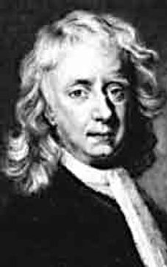
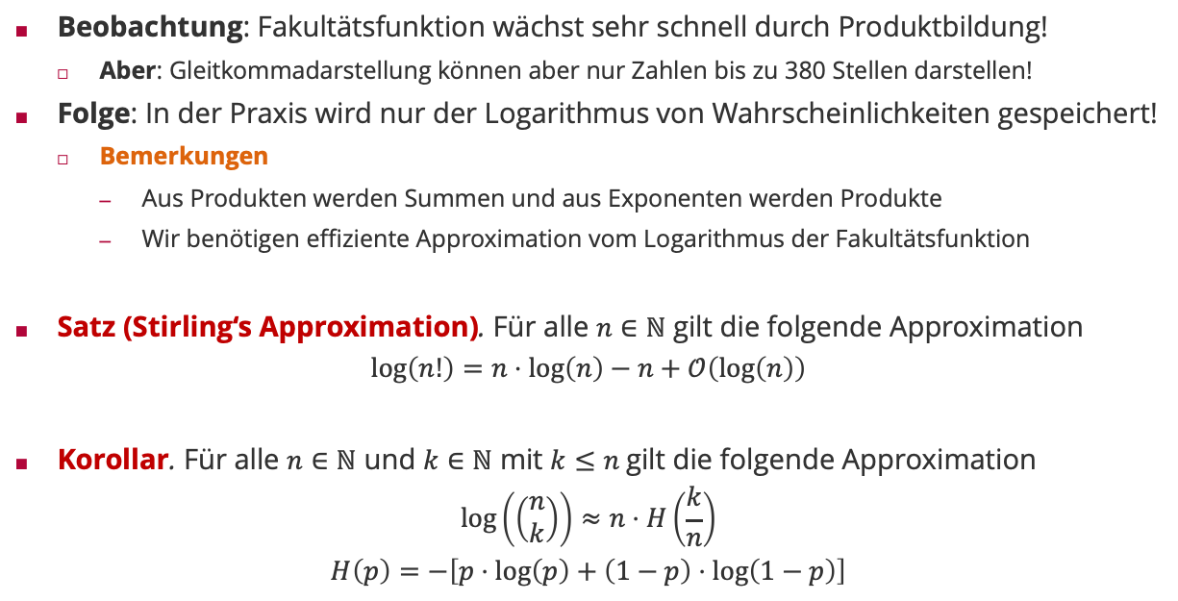
Numerische Approximation
Beobachtung: Fakultätsfunktion wächst sehr schnell durch Produktbildung!
Aber: Gleitkommadarstellung können aber nur Zahlen bis zu 380 Stellen darstellen!
Folge: In der Praxis wird nur der Logarithmus von Wahrscheinlichkeiten gespeichert!
Bemerkungen
Aus Produkten werden Summen und aus Exponenten werden Produkte
Wir benötigen effiziente Approximation vom Logarithmus der Fakultätsfunktion
Satz (Stirling‘s Approximation). Für alle $n∈ℕ$ gilt die folgende Approximation
$$\log\left(n!\right)=n⋅\log\left(n\right)−n+𝒪\left(\log\left(n\right)\right)$$
Korollar. Für alle $n∈ℕ$ und $k∈ℕ$ mit $k≤n$gilt die folgende Approximation
$$\log\left(\left(\begin{matrix}n \\ k\end{matrix}\right)\right)≈n⋅H\left(\frac{k}{n}\right)$$
$$H\left(p\right)=−\left[p⋅\log\left(p\right)+\left(1−p\right)⋅\log\left(1−p\right)\right]$$
James Stirling (1692 – 1770)
Approximation
Wahrer Wert

Slide 20
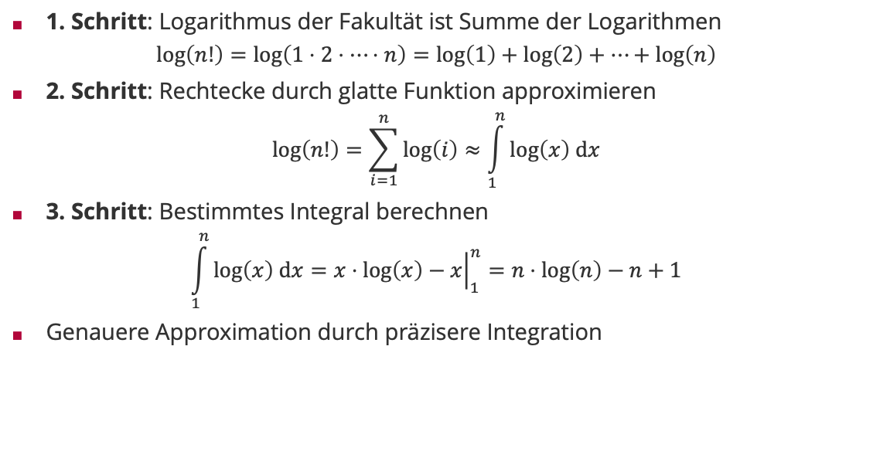
Stirling’s Approximation: Herleitung
1. Schritt: Logarithmus der Fakultät ist Summe der Logarithmen
$$\log\left(n!\right)=\log\left(1⋅2⋅⋯⋅n\right)=\log\left(1\right)+\log\left(2\right)+⋯+\log\left(n\right)$$
2. Schritt: Rechtecke durch glatte Funktion approximieren
$$\log\left(n!\right)=\sum_{i=1}^{n}{\log\left(i\right)}≈\int_{1}^{n}{\log\left(x\right) dx}$$
3. Schritt: Bestimmtes Integral berechnen
$$\int_{1}^{n}{\log\left(x\right) dx}={\left.x⋅\log\left(x\right)−x\right|}_{1}^{n}=n⋅\log\left(n\right)−n+1$$
Genauere Approximation durch präzisere Integration
Stirling’s Approximation

Slide 21
Viel Spaß bis zur nächsten Vorlesung!

